Slide 1


Гіпотези неокатастрофізму
Підготувала:
учениця 7А класу
НВК «Гімназія №14»
м.Луцьк
Горковчук Анна

Slide 2

Зміст
Неокатастрофізм
Великі катастрофи
Етапність історичного розвитку
Сучасний неокатпастрофізм
Біоценотичні кризи

Slide 3

Неокатастрофізм
Неокатастрофізм - система поглядів, яка грунтується на факті етапності розвитку життя на Землі.
Неокатастрофізм - ряд гіпотез, згідно з якими, важливу роль в еволюції відіграють катастрофи планетного масштабу. На відміну від катастрофізма, неокатастрофізм не пов'язаний з креаціонізмом.

Slide 4
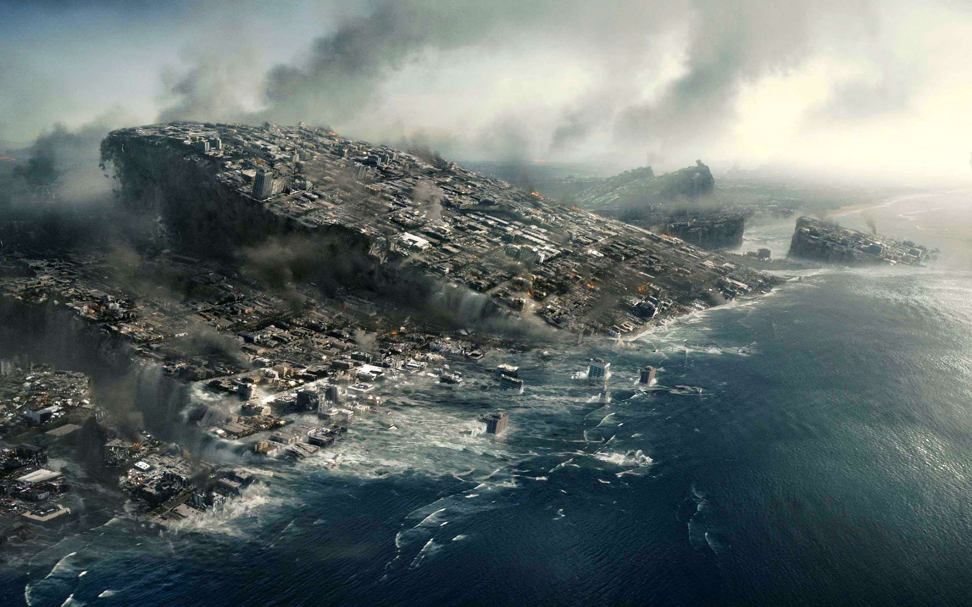
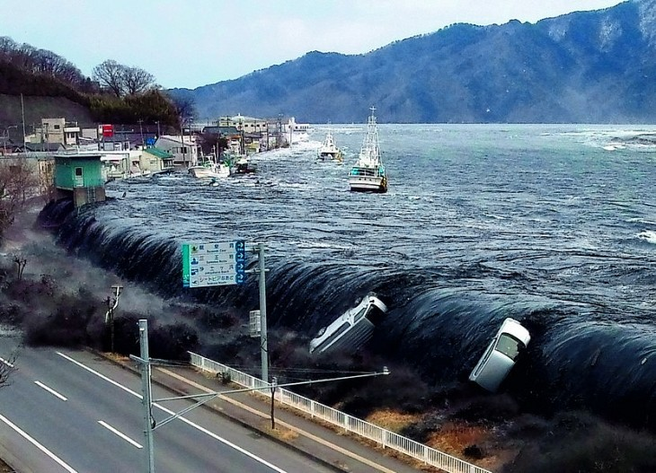
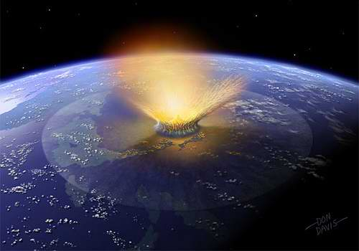
Великі катастрофи
Великими катастрофами, що викликають еволюційні зміни можуть бути спалахи тектонічної активності, що призводять до появи хвиль цунамі, що порушують екосистеми на великих прибережних територіях. Дуже популярні уявлення про великі катастрофи, що викликаються падінням астероїдів.

Slide 5

Ймовірно, що з катастрофою пов'язано і Масове пермське вимирання (неформально іменується як «Велике вимирання», або як «Мати всіх масових вимирань») - сформувало межу, що розділяє пермський та тріасовий геологічні періоди, тобто палеозой і мезозой, приблизно 250 млн тому. Є однією з найбільших катастроф біосфери в історії Землі, що призвела до вимирання 96% всіх морських видів, і 70% видів річкових хребетних. Катастрофа стала єдиним відомим масовим вимиранням комах,в результаті якого вимерло близько 57% біологічних родів і 83% всього класу комах. Зважаючи втрати такої кількості і різноманітності біологічних видів відновлення біосфери зайняло набагато триваліший період часу в порівнянні з іншими катастрофами, що призводять до вимирання. Моделі, за якими протікало вимирання, перебувають в процесі обговорення. Різні наукові школи припускають від одного до трьох поштовхів вимирання.

Slide 6

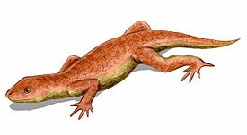
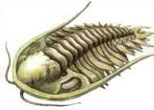
В результаті масового вимирання з лиця Землі зникло безліч видів, пішли в минуле цілі загони і навіть класи; більша частина загону парарептіліі (крім предків сучасних черепах), багато видів риб і членистоногих (у тому числі знамениті трилобіти). Катаклізм також сильно вдарив по світу мікроорганізмів.
Вважається, що на відновлення біосфери після масового вимирання пішло близько 30 млн років, проте деякі вчені роблять висновки, що воно могло статися і за більш короткий проміжок часу, близько 5-10 млн років. Вимирання старих форм відкрило дорогу багатьом тваринам, довгий час залишалися в тіні: початок і середина наступного за Перм'ю, тріасового періоду ознаменувався становленням архозавров, від яких відбулися динозаври і крокодили, а згодом птиці. Крім того, саме в тріасі з'являються перші ссавці.

Slide 7

Етапність історичного розвитку
На межах геологічних періодів та епох відбуваються різкі зміни видового складу біосфери, тобто заміна одних біо-геоценозів іншими. Причини цього явища вчені вбачають у неперіодичній зміні інтенсивності екологічних факторів, яка перевищує межі витривалості біогеоценозів, руйнуючи їх, що і спричинює масове вимирання видів-ценофілів.

Slide 8

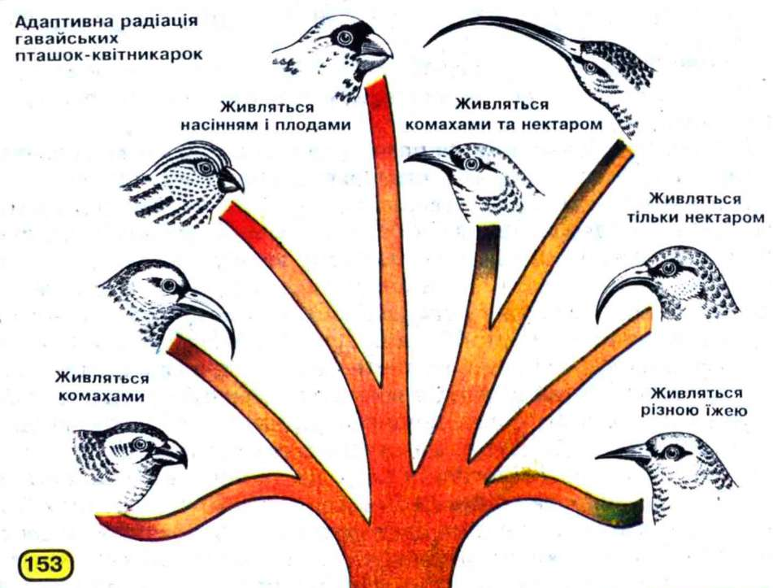
Ценофоби, як екологічно пластичніші групи, освоюють простір зниклих екосистем і формують там нові стійкі біоценози, еволюціонуючи до нових ценофілів. Цим і пояснюється бурхлива адаптивна радіація на початку періодів та епох.

Slide 9

Сучасний неокатастрофізм
Сучасний неокатастрофізм — це розвиток поглядів Ж. Кюв'є та двох геологів — англійця Ч. Лайєля та німця К. фон Гоффа, які в 20-30-ті роки XIX ст. довели, що тривалі проміжки відносно стабільного стану оболонок земної кулі історично розділені різкими та відносно короткочасними її змінами. Останні виникають унаслідок зсуву материкових платформ, горотворчих процесів, зниження чи підвищення рівня Світового океану, що супроводжується активізацією вулканічної діяльності й пов'язаним із нею збільшенням концентрації деяких газів (передусім двооксиду вуглецю, оксидів азоту, сірки тощо) в атмосфері, затопленням або, навпаки, осушенням значних територій тощо. Зокрема, зміна клімату пояснюється зміною співвідношень поверхні моря та суходолу. У 1864 році австрійський геолог Е. Зюсс застосував ці погляди для пояснення швидкої заміни одних комплексів викопних організмів іншими. Цього вченого вважають автором гіпотези неокатастрофізму.

Slide 10

Біоценотичні кризи
У житті біосфери геологічні катастрофи спричинюють загальні (глобальні) або місцеві (локальні), тобто в межах певної території, біоценотичні кризи. До них можуть приводити не лише геологічні, а й біогенні фактори; наприклад, вищезгадана криза середини крейдяного періоду спричинена появою покритонасінних рослин; сучасна екологічна криза - результат дії антропогенного фактора тощо.

Slide 11

Висновок
Неокатастрофізм — система поглядів, яка, базуючись на етап-ності історичного розвитку життя на Землі, стверджує, що внаслідок чергувань довгих періодів стабільності умов довкілля з їхніми короткочасними різкими змінами (біоценотичні кризи) темпи еволюції змінюються відповідно від повільних до дуже швидких. Результатом останніх є стрибкоподібне за дуже стислий період часу утворення нових груп організмів (гіпотеза сальтаціонізму).

Slide 12

Контрольні запитання
Що таке біоценотичні кризи?
У чому полягає суть гіпотез неокатастрофізму?
Що може спричинити глобальні та локальні біоценотичні кризи?

